Slide 1


Rapport d’Activités 2022

Slide 2
L’euthanasie ; du grec « eu » bon et de thanatos « mort ».
Euthanasie signifie « bonne mort », douce et sans souffrance.
« Au nom de la liberté du choix,
Au nom de la dignité humaine,
Au nom à la liberté de la personne,
Accordons la priorité à la volonté individuelle.
Défendre l'euthanasie, c'est défendre la vie. »
Vincent Humbert dans
« Je vous demande le droit de mourir » (2003)

Slide 3
1. Présentation et missions de l’association
Conformément à son objet social, l’association Mäi Wëllen, Mäi Wee (MWMW) respecte ses engagements moraux et sociétaux.
Notre association, reconnue d’utilité publique, est au service du tout-venant. Menant un travail main dans la main avec son Ministère de tutelle – Le Ministère de la Famille, de l’Intégration et à la Grande Région (MiFa), ou avec les professionnels de santé et établissements d’accueil, MWMW axe ses principales missions sur :
La sensibilisation du grand public (au sens large) à la Loi du 16 mars 2009 sur l’euthanasie et l’assistance au suicide, et sur l’importance de communiquer sur ses souhaits de fin de vie avec ses proches et son médecin de famille ;
Le lien avec les médecins qui sont parfois désorientés ou trop peu informés sur le sujet et ses méthodes concrètes de déroulement ;
L’accompagnement de tout un chacun dans son parcours de réflexions ou de décisions quant à sa fin de vie, à court, moyen ou long terme.

Slide 4
a. Sensibilisation du grand public
L’association met en place différentes méthodes de communication :
Conférences, séminaires, séances d’information, soirées cinéma suivies de débats questions/réponses, salons et stands d’information, sont les moyens actuellement déployés pour partir à la rencontre de la population. Avec pour exemple : des permanences au sein du Escher BIBSS - qui ont exceptionnellement été au nombre de 3 cette année au lieu de 2 habituellement dû à une demande accrue - ou encore les formations proposées par le biais de l’organisme GERO (Kompetenzzenter fir den Alter).
Internet et les réseaux sociaux : ces moyens numériques nous permettent de toucher un public varié et jeune. Ces derniers sont une véritable vitrine permettant une bonne publicité de nos manifestations. Par ailleurs, nous mettons un point d’honneur à y relayer les évolutions et actualités nationales et internationales sur l’euthanasie et la fin de vie, pour la bonne information de tous.
Newsletters : afin de proposer une information continue et directe, nous continuons à éditer régulièrement des bulletins d’informations sur la thématique et sur les dynamiques de vie de notre association en général.
Diffusion d’un clip de sensibilisation en juin 2022 lors de notre conférence de presse en guise d’amorce de nos conférences et en tant que support média lors de nos soirées cinéma et autres événements. Avec pour projet une diffusion de ce spot de sensibilisation de manière plus pérenne sur les écrans communs du Grand-Duché.

Slide 5
b. Lien avec les professionnels de terrain
Ce lien avec les professionnels sur le terrain est primordial, puisque c’est au travers de ces derniers que notre association aura une portée plus importante et sensibilisera de manière durable. Nous avons donc tout naturellement continué nos actions dans ce sens :
Le SEA (Service d’Écoute et d’Accompagnement) continue de mettre en place un groupe de travail avec des médecins volontaires (nommé Rencontre Interprofessionnelle), pour étudier et débattre de situations complexes et répondant aux critères d’une euthanasie. Ainsi, nous nouons de plus en plus de contacts avec des docteurs ou des établissements d’accueil, qui soutiennent la démarche et veulent participer au processus. Avec par exemple, la présence d’un psychiatre qui nous permet de mettre en lumière les problématiques psychiatriques dans la demande d’euthanasie ou d’assistance au suicide.
La publication d’une nouvelle brochure Médecins a été lancée en juin 2022. Elle sert de « guide » de référence pour la réalisation d’une euthanasie ou d’une assistance au suicide selon les pratiques règlementaires. Cette brochure est à destination et utilisation privée des médecins Luxembourgeois.
La prise de contact avec des intervenants extérieurs a été encore une fois cette année très importante. Nous continuons de proposer des séminaires auprès de GERO, ou bien auprès de CIPA pour leurs personnels soignants.

Slide 6
Nous avons pu entrer en contact avec la direction de l’Université de Belval afin de donner des cours en 2023 sur la fin de vie auprès d’étudiants en formation de médecine en 3ème année, ainsi que des étudiants infirmiers.
Notre association va collaborer avec le projet « PatientenHouse » dès 2023 au sein du CHL qui vise à proposer un lieu de soutien, d’informations, et d’échanges pour les patients, leurs proches, les soignants et les autres associations qui participent à ce projet. Ce projet va nous permettre d’être au cœur de la sensibilisation des personnes, des équipes soignantes et d’autres associations partenaires de ce projet.
Toujours dans le but de faire grandir notre lien avec les professionnels sur le terrain, MWMW est actuellement dans une démarche pour pouvoir bénéficier d’un agrément pour devenir organisme de formation agrée. Dans l’objectif de former les personnels soignants à la question de l’euthanasie et de l’assistance au suicide de manière formelle.

Slide 7


2. Présentation des services :
Secrétariat :
Une secrétaire administrative, 0,5 ETP soit 20heures / semaine
Une secrétaire comptable, 0,5 ETP soit 20heures / semaine.
Service d‘Écoute et d‘Accompagnement (SEA) :
Une éducatrice graduée, Chargée de Direction du SEA, 1 ETP. (en dispense pour grossesse depuis mars 2022)
Une psychologue diplômée, Membre du SEA, 0,5 ETP soit 20h/ semaine. Cette dernière a assuré la fonction de Chargée de Direction pour la période de dispense et du congé de maternité de la Chargée de Direction titulaire.
Une psychologue diplômée, Membre du SEA, 0,5 ETP soit 20h/ semaine.
Pour le remplacement de l’éducatrice graduée pendant son congé maternité :
Une infirmière graduée à durée déterminée, Membre du SEA, 1 ETP.
• Bénévoles :
Une bénévole active depuis plusieurs années, assistant le secrétariat dans certaines tâches administratives.
En 2022 l’arrivée de deux nouvelles bénévoles qui accompagnent le SEA lors des stands d’informations

Slide 8
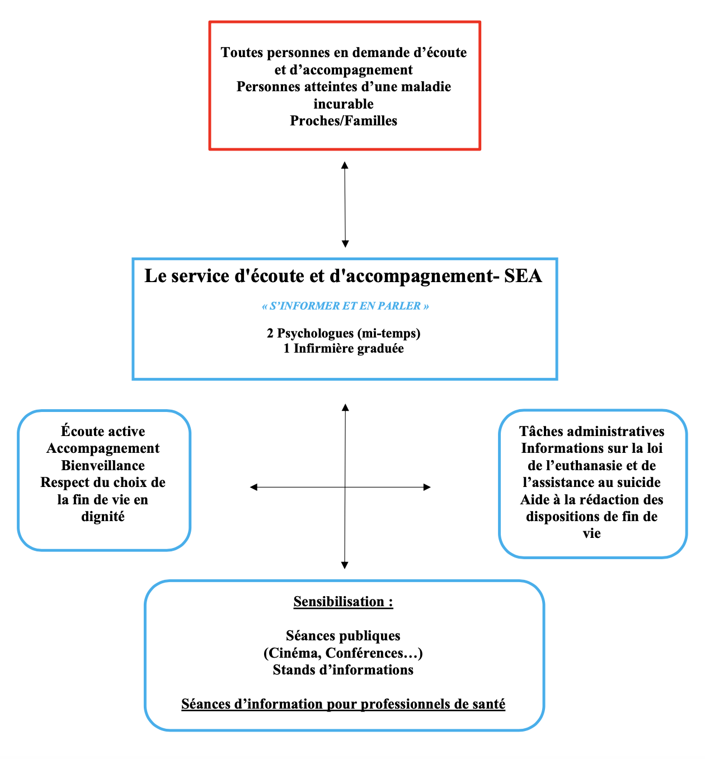

Slide 9


3. Les activités au fil des mois :
Janvier :
Le 7 janvier : Réunion du Conseil d’Administration.
Recrutement de deux nouvelles employées chez MWMW ; une psychologue à mi-temps, ainsi qu’une secrétaire à mi-temps.
Le 25 janvier : Interview de Jean-Jacques SCHONCKERT, président de MWMW, pour le magazine Letz be Healthy.
Le 25 janvier : Interview de Jean-Jacques SCHONCKERT, président de MWMW, pour le magazine Semper.
Gestion du site internet et du Facebook de MWMW.
Gestion et envoi de courriers pour la Commission Nationale de Contrôle et d’ Évaluation (CNCE), le MiFa, le Ministère de la Santé ou encore pour les membres.
Février :
Le 2 février : Conférence « Mourir de façon autodéterminée » au Club Syrdall à Weiler-la-tour.
Le 9 février : Conférence « Selwerbestëmmt stierwen » au Club Syrdall à Weiler-la-tour
Le 18 février : Conférence en ligne avec Jean-Jacques SCHONKERT, en collaboration avec WFRDS sur l’euthanasie en Belgique et au Luxembourg.
Le 23 février : Séance de Formation GERO.
Le 24 février : Entretien avec Erasmy (pompes funèbres) pour connaitre les procédures et autres informations nécessaires.

Slide 10


Mars :
Le 3 mars : Réunion du Conseil d’Administration.
Le 5 mars : Stand d’information au centre commercial Massen à Weiswampach.
Le 8 mars : Séminaire de MWMW pour GERO en Luxembourgeois.
Le 22 mars : Réunion avec Mr Wiwinius - président de la CNCE - et le Dr Godfroid sur des questions relatives à la loi et sur les procédures.
Le 23 mars : Soirée de remise de dons à la commune de Steinfort.
Le 24 mars : Soirée cinéma au Kinoler
à Kahler avec le film « Hin und Weg ».
Le 31 mars : Rencontre Interprofessionnelle avec des médecins favorables à l’euthanasie.
Édition et envoi de la 1ère Newsletter de l’année 2022.
Création de support publicitaire et de matériel pour les différents événements que nous organisons (affiches, bloc-notes, stylos…)
Avril :
Le 21 avril : Envoi d’un courrier à la Fondation Hôpitaux Robert Schuman afin de proposer une rencontre pour une éventuelle collaboration entre MWMW et leurs établissements.
Le 22 avril : Soirée cinéma au Cinéma Waasserhaus à Mondorf.
Parution d’un article sur MWMW dans le magazine Letz be Healthy.
Parution d’un article sur MWMW dans le magazine Semper.
Création de support publicitaire et de matériel pour les différents événements que nous organisons
Recrutement et gestion administrative de l’entrée de la nouvelle psychologue à 0,5 ETP.
Travail sur le site de MWMW.
Préparation de l’Assemblée Générale.

Slide 11


Mai :
Le 3 mai : Conseil d’Administration et Assemblée Générale.
Le 3 mai : Envoi d’un courrier à la Fédération des Hôpitaux Luxembourgeois (FHL) et à la Confédération des Organismes Prestataires d’Aides et de Soins (COPAS) afin de proposer une rencontre pour une éventuelle collaboration entre MWMW et leurs établissements.
Le 3 mai : Envoi d’un courrier à Madame le Ministre Corinne CAHEN concernant les disfonctionnements et difficultés que rencontrent la CNCE dans son fonctionnement quotidien suite à l’entrevue de MWMW avec Mr WIWINIUS.
Le 5 mai : Envoi de courrier au Service d'Accompagnement Tutélaire Asbl (SAT) ainsi qu’au Tutelle an Curatelle Service Asbl (TACS) afin de proposer une rencontre pour une éventuelle collaboration entre MWMW et leurs établissements.
Le 11 mai : Conférence d’information au CIPA Op der Waassertrap à Belvaux.
Le 18 mai : Conférence et Permanence d’une demie journée au Escher BIBSS.
Recrutement et gestion administrative de l’entrée de la nouvelle infirmière graduée à 1 ETP.
Préparation de la Conférence de Presse.
Relectures et corrections de la brochure à destination des médecins par le SEA.

Slide 12


Juin :
Le 2 juin : Réunion du Conseil d’Administration.
Le 8 juin : Envoi d’un courrier d’invitation à notre conférence de presse à destination des journalistes.
Le 9 juin : Réunion au MiSA pour une discussion autour des procédures mises en place par la Commission Nationale de Contrôle et d’Évaluation et des éventuelles améliorations possibles.
Le 9 juin : Rencontre Interprofessionnelle avec des médecins favorables à l’euthanasie.
Le 13 juin : Visite d’un lieu potentiel pour des euthanasies en 2022.
Le 20 juin : Rencontre avec le CIPA Op Der Waassertrap à Belvaux.
Le 28 juin : « Conférence de Presse » pour lancer le spot de sensibilisation ainsi que la réédition de la brochure à destination des médecins.
Le 29 juin : Rencontre entre le SEA et un psychiatre pour dialoguer sur les cas psychiatriques en demande d’euthanasie.
Création de support publicitaire et de matériel pour les différents événements en cours
Édition et envoi de la 2ème Newsletter de l’année 2022.

Slide 13


Juillet :
Le 1 juillet : échanges et discussions autour d’un partenariat avec l’Université du Luxembourg pour que MWMW intervienne dans la formation des étudiants en 3ème année de médecine.
Le 5 juillet : Présence du SEA à une conférence à Belval, à l’occasion de la sortie du livre du Dr THILL Bernard « Das warschauer Konzert – oder der Letzte Gang ».
Le 7 juillet : Réunion du Conseil d’Administration.
Le 12 juillet : Rencontre avec le SAT (Service d’Accompagnement Tutélaire) à Ettelbruck
Création par le secrétariat d’une nouvelle feuille d’adhésion pour nos membres.

Slide 14

Août :
Le 4 août : Rencontre entre MWMW la Fondation du Luxembourg pour une demande de financement de projets (Le financement ayant pour but de relancer la campagne de sensibilisation sur le territoire du Grand-Duché).
Le 19 août : Conférence à la Ville de Luxembourg sur le thème de l’euthanasie et de l’assistance au suicide.
Préparation du dossier de demande de financement de projets par le SEA et le secrétariat.
Rédaction d’une lettre circulaire à destination des Hôpitaux du Luxembourg pour les sensibiliser à la loi du 16 mars 2009 sur l’euthanasie et l’assistance au suicide.
Ajout de notre association et de notre contact sur Editus.lu
Création de support publicitaire et de matériel pour les différents événements que nous organisons (papeterie, comptoir, cartes de visites…)

Slide 15


Septembre :
Le 6 septembre : Rencontre avec une de nos nouvelles bénévoles pour une séance d’information.
Le 8 septembre : Réunion du Conseil d’Administration.
Le 10 septembre : Intervention du président de MWMW à la radio 100.7
Le 22 septembre : Présence du SEA à la « Matinée Santé » à Dudelange pour un stand d’information.
Le 22 septembre : Rencontre avec la Fondation Cancer dans une perspective de sensibiliser les professionnels de la santé sur le sujet de l’euthanasie et de l’assistance au suicide.
Les 23 et 24 septembre : Stand d’information au centre commercial « Belle-Etoile » à Bertrange.
Le 29 septembre : Rencontre avec une de nos nouvelles bénévoles pour une séance d’information.
Tenue à jour du site internet et de Facebook quant à la promotion des évènements organisés.
Envoi de notre programme d’évènements pour le 2ème semestre de 2022 aux différents membres et institutions avec lesquelles nous collaborons
Préparation de documents et autre matériel(QR code, programme évènements, carte d’accès à nos locaux, sacs en coton, fardes A4 ....) à destination du grand public pour une meilleure visibilité de notre association.
Mise en place d’un questionnaire de satisfaction lors de nos RDV afin de nous permettre une meilleure visibilité sur nos actions et de savoir comment les personnes ont eu connaissance de l’association.
Rédaction d’un article sur MWMW pour la revue Luxseniors.

Slide 16


Octobre :
Le 3 octobre : Rencontre entre MWMW et le directeur du CHL autour de l’application de la loi du 16 mars 2009 relative à l’euthanasie et à l’assistance au suicide, discussion sur une éventuelle collaboration.
Le 4 octobre : Réunion entre MWMW et le COPAS pour mettre en place d’un questionnaire à destination des établissements de santé pour connaitre les procédures se référant à la loi du 16 mars 2009 sur l’euthanasie et l’assistance au suicide qui existent dans leurs établissements.
Le 10 octobre : Séminaire GERO en luxembourgeois à destination des professionnels de santé à Itzig.
Le 15 octobre : Stand d’information à la « Foire Sénior » au Centre Atert à Bertrange.
Le 17 octobre : Présence de MWMW à la conférence « Ma volonté en fin de vie » grand public GERO par Dr Graf Maurice et Mr. Schwebag Mike (Juriste et Médiateur de Santé).
Le 20 octobre : Rencontre avec la commission d’éthique du CIPA Op Der Waassertrap à Belvaux.
Le 26 octobre : Permanence d’une demie journée au Escher BIBSS.
Le 27 octobre : Rencontre Interprofessionnelle avec des médecins favorables à l’euthanasie.
Le 28 octobre : Stand d’information au centre commercial « City Concorde » à Bertrange
Gestion administrative et comptable des dons reçus suite à un décès et envoi de courriers de remerciement pour les dons reçus.
Création de support publicitaire et de matériel pour les différents événements que nous organisons (affiches, bloc-notes…)
Tenue à jour du site internet et de Facebook quant à la
promotion des évènements organisés.

Slide 17

Novembre :
Le 3 novembre : Réunion du Conseil d’Administration.
Le 4 novembre : Soirée film/débat « BlackBird » au cinéma Kinoler à Kahler.
Le 10 novembre : Rencontre avec le CHL dans le cadre du projet « PatientenHouse » pour des permanences de notre association au sein du CHL.
Le 15 novembre : Séance d’information pour les professionnels de la santé au sein du CIPA Op Der Waassertrap à Belvaux.
Le 24 novembre : Réunion de plateforme « Fin de vie » au MiSa.
Le 25 novembre : Soirée film/débat « Hin und Weg » à Diekirch.
Le 28 novembre : Rencontre avec le FHL dans le cadre de la mise en place d’un questionnaire à destination des établissements de santé pour connaitre les procédures se référant à la loi du 16 mars 2009 sur l’euthanasie et l’assistance au suicide qui existent dans leurs établissements.
Mise en place d’un logiciel pour le questionnaire à destination des établissements de soins en collaboration avec la COPAS et la FHL.
Tenue à jour du site internet et de Facebook quant à la promotion des évènements organisés.
Relectures et corrections de la brochures à destination des médecins par MWMW.
Préparation du Rapport d’Activités 2022.
Préparation des cartes de vœux et des calendriers pour la nouvelle année 2023.
Édition/préparation de la 3ème Newsletter de l’année 2022.

Slide 18


Décembre :
Le 5 décembre : Lancement du site myrights, de Ronnendesch, avec la présence de MWMW sur leur site internet.
Le 8 décembre : Rencontre avec le MiFa.
Le 8 décembre : Réunion du Conseil d’Administration.
Le 12 décembre : Interview de Jean-Jacques SCHONCKERT, président de MWMW, pour le magazine Le Quotidien.
Le 14 décembre : Parution de l’article dans Le Quotidien, avec le sujet de l’euthanasie en Une.
Le 21 décembre : Permanence d’une demie journée au Escher BIBSS.
Ressources Humaines : Calcul et établissement des fiches d’heures (heures à prester/congés) du personnel pour 2023 en accord avec la convention CCT-SAS.
Finalisation du Rapport d’Activités 2022.
Création de support publicitaire et de matériel pour les différents événements que nous organisons (sacs grande-taille, calendrier, tampon…)
Commande des cartes de vœux et des calendriers pour la nouvelle année 2023.
Aménagement du bureau supplémentaire afin de recevoir les demandeurs.
Envoie de la 3ème Newsletter de l’année 2022.

Slide 19
4. Réunions du Conseil d’administration de MWWM
Le Conseil d’administration s’est réuni 8 fois au courant de l’année 2022. Les thèmes principaux abordés lors de ces réunions étaient :
  Les planifications budgétaires.
  La réalisation des différentes Newsletters.
  La stratégie de communication (lettres aux différentes institutions, réunion MiSa, programme évènementiel, spot de sensibilisation…).
  L’organisation de la conférence de presse.
  Campagne publicitaire avec la diffusion du spot de sensibilisation.
  La réalisation de la brochure à destination des médecins.
  La gestion des différents mouvements de personnel.
  Demande de subventions pour la campagne de sensibilisation.
  Discussions autour des différentes rencontres avec des institutions ou établissements de santé.
  Projet de la maison de l’euthanasie (Maison Anubis)
  Préparation du dossier pour devenir organisme de formation agréé.
  La question d’un lieu pour les euthanasies.
  Réunions d’équipe SEA et secrétariat hebdomadaires.

Slide 20
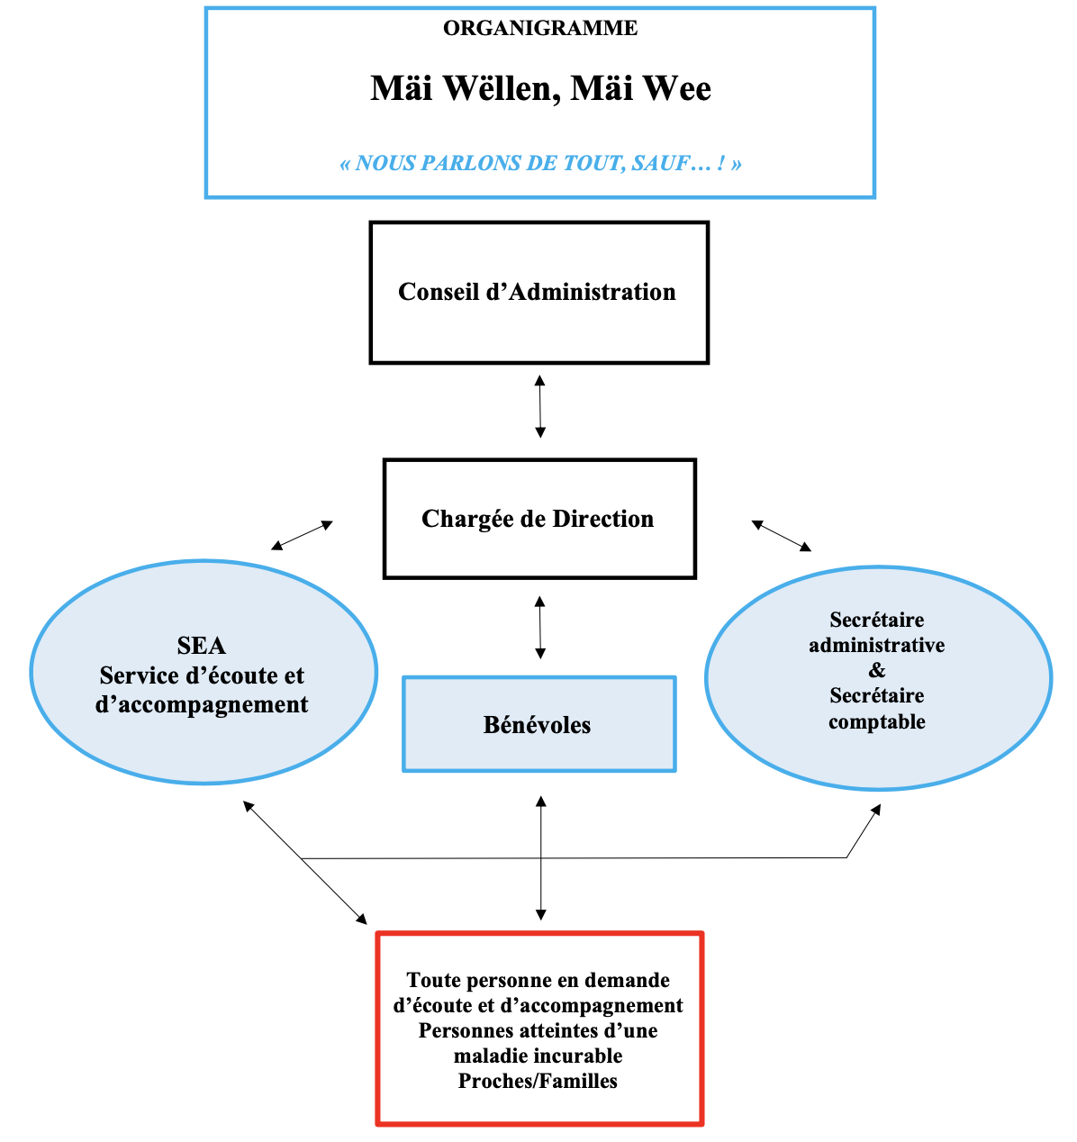

Slide 21

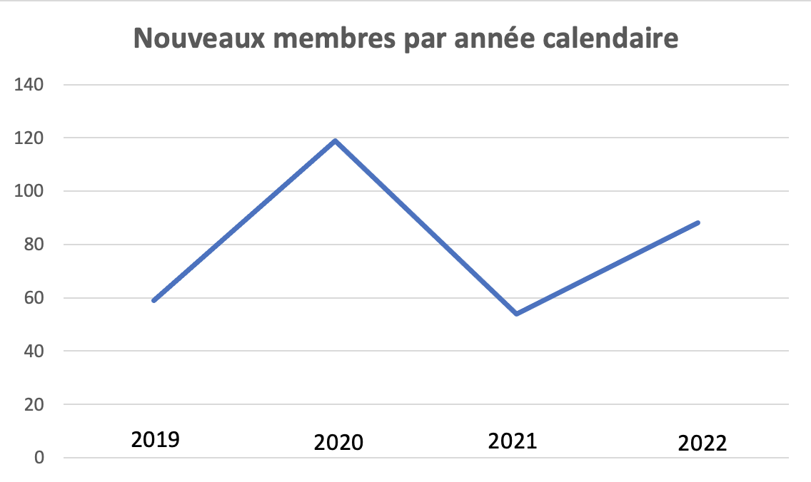


5. Statistiques :
5.1. Secrétariat administratif
Statistiques généraux :
Le secrétariat a reçu environ 220 appels à ce jour.
Le secrétariat a envoyé environ 150 brochures « dispositions de fin de vie » suite à des contacts via emails ou bien via des appels. À noter que le secrétariat s’occupe quotidiennement des tâches de gestion d’appels, de courriers, d’emails, mais également de contrôler les cotisations, le traitement et de la gestion des nouveaux membres.
Nous avons remarqué une forte augmentation du nombre de membres en 2020 avec +119, certainement due aux réflexions autour de l’épidémie de COVID-19 et de son impact sur la vision de la fin de vie.
L’année 2022 n’est pas en reste avec 97 nouveaux membres et un total de :
870 membres.
• Statistiques des dons :
Les dons 2022 sont en forte augmentation et s’élèvent pour cette année à 22 800 EUR.

Slide 22
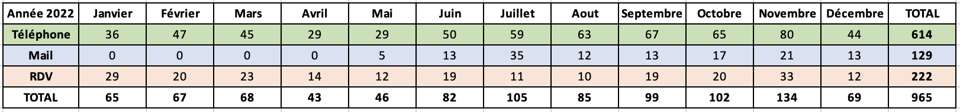
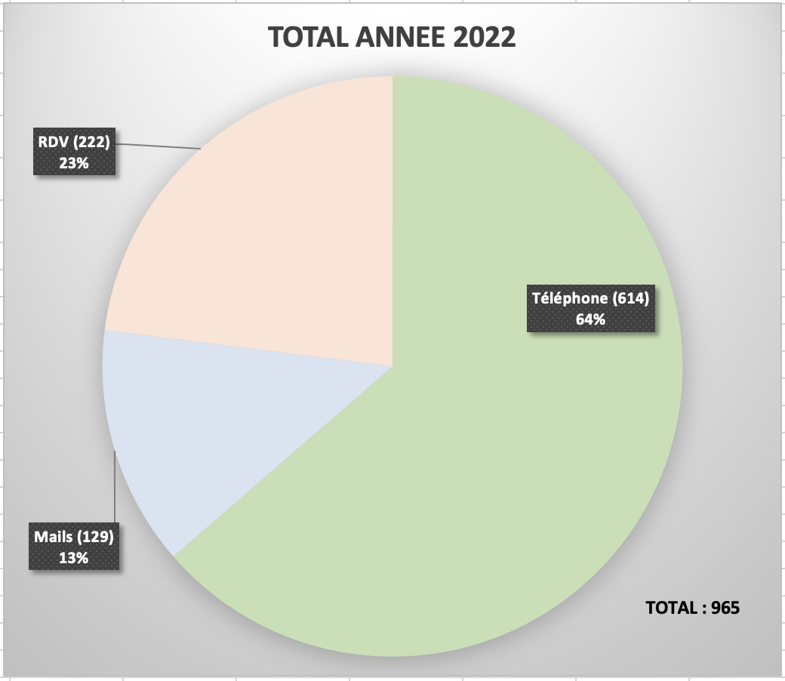
5.2. Service d’Ecoute et d’Accompagnement (SEA)
Statistiques généraux :
Les appels téléphoniques représentent 64% du travail quotidien du SEA, avec 614 appels sur l’année 2022.
En tout, le SEA a donc assuré 222 entretiens, dont 111 rendez-vous dans nos bureaux et 51 visites à domicile, dans des institutions de soins ou hospitalières.
Pour les mails, c’est le canal de communication le moins privilégié par nos demandeurs, avec 13% et 129 mails traités sur l’année 2022 (de mai à décembre). Ils sont d’ailleurs le plus souvent suivi d’un contact téléphonique voire d’un RDV pour expliciter les directives anticipées et les dispositions de fin de vie.
Il est à noter qu’en novembre le SEA a été très demandé, avec de nombreux RDV et interventions externes. C’est le mois de l’année qui a été le plus chargé pour nos employées. Nous constatons que nos évènements de sensibilisation portent leurs fruits et que de nombreuses personnes sont venues jusque dans nos locaux pour poser leurs questions et avoir davantage d’informations sur la loi du 16 mars 2009 relative à l’euthanasie et l’assistance au suicide.
Nous constatons également que le média privilégié des demandeurs est le téléphone, en effet c’est souvent une première approche avec de nombreuses questions qui nécessitent alors de prendre un RDV soit dans nos bureaux, soit à domicile.

Slide 23
Statistiques par mois :
TOTAL : 65
TOTAL : 68

Slide 24
TOTAL : 102
TOTAL : 134

Slide 25
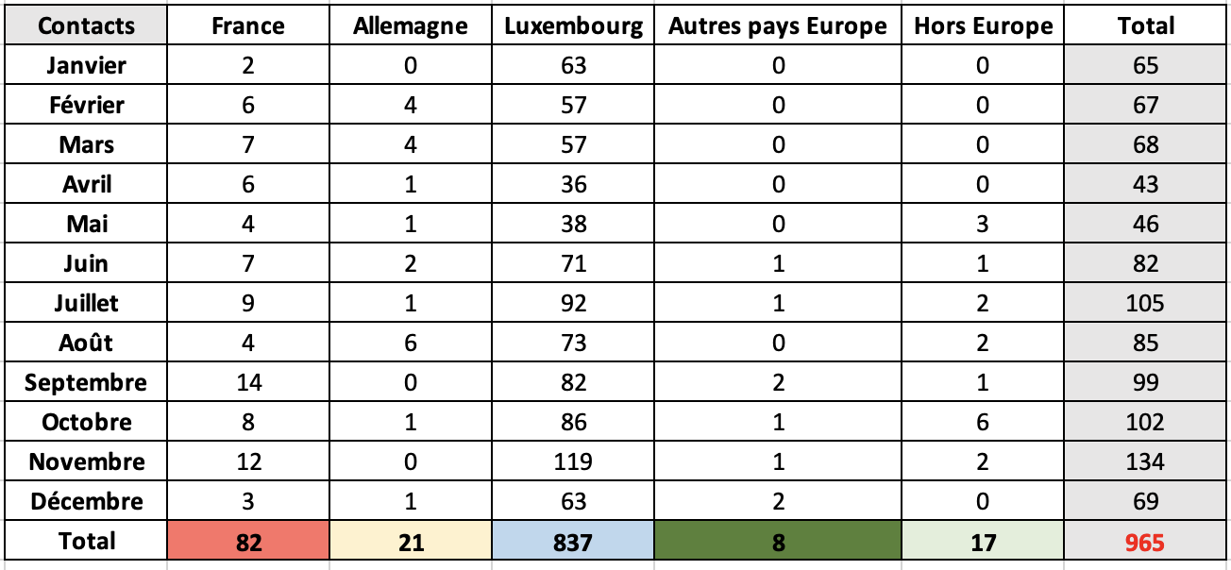
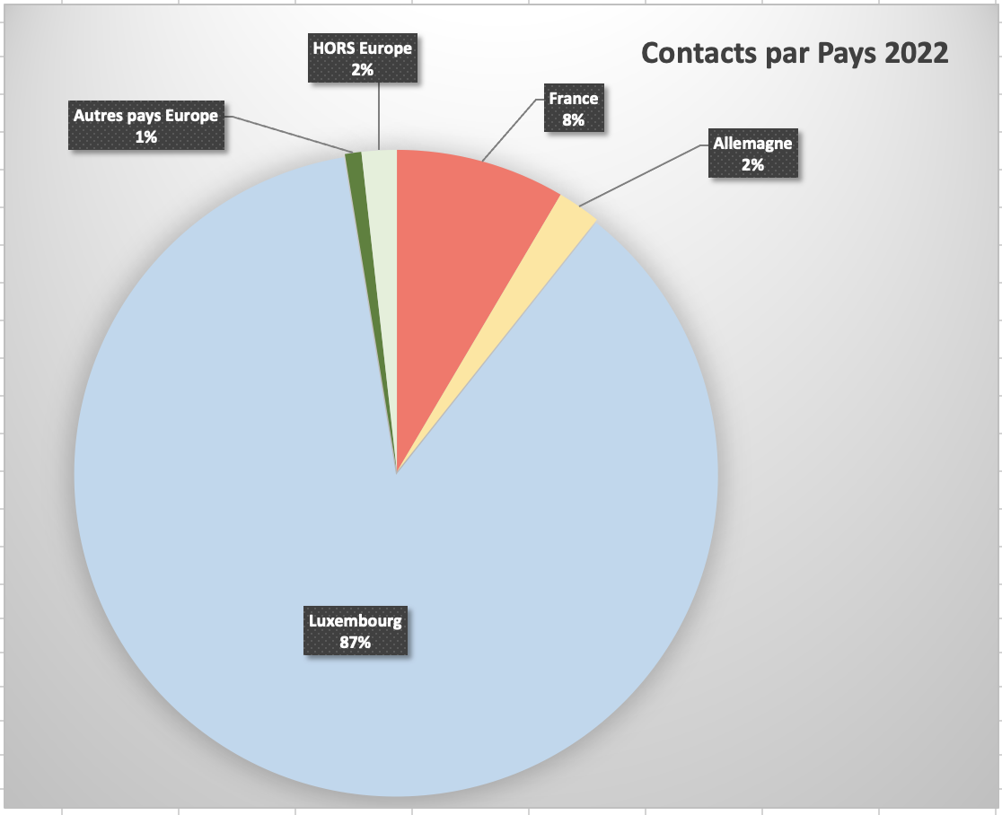
Origine des contacts :
Le SEA constate une forte augmentation de contacts venant de pays frontaliers tel que la France, mais également de pays hors de l’Europe durant les derniers mois de l’année calendaire.
Pour autant, presque 90% de nos contacts viennent du Luxembourg.
L’association doit faire face à des demandes accrues de l’étranger qui nécessitent un temps de traitement important avec des réponses souvent longues en anglais. Ces demandes montrent un intérêt croissant d’une législation sur l’euthanasie dans nos pays voisins ou d’outre-mer. Notre association ne souhaite pas afficher un statut de « tourisme à la mort », nous nous efforçons de répondre à toutes ces demandes afin de clarifier les valeurs du Luxembourg sur la fin de vie.

Slide 26
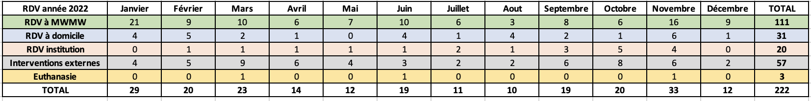
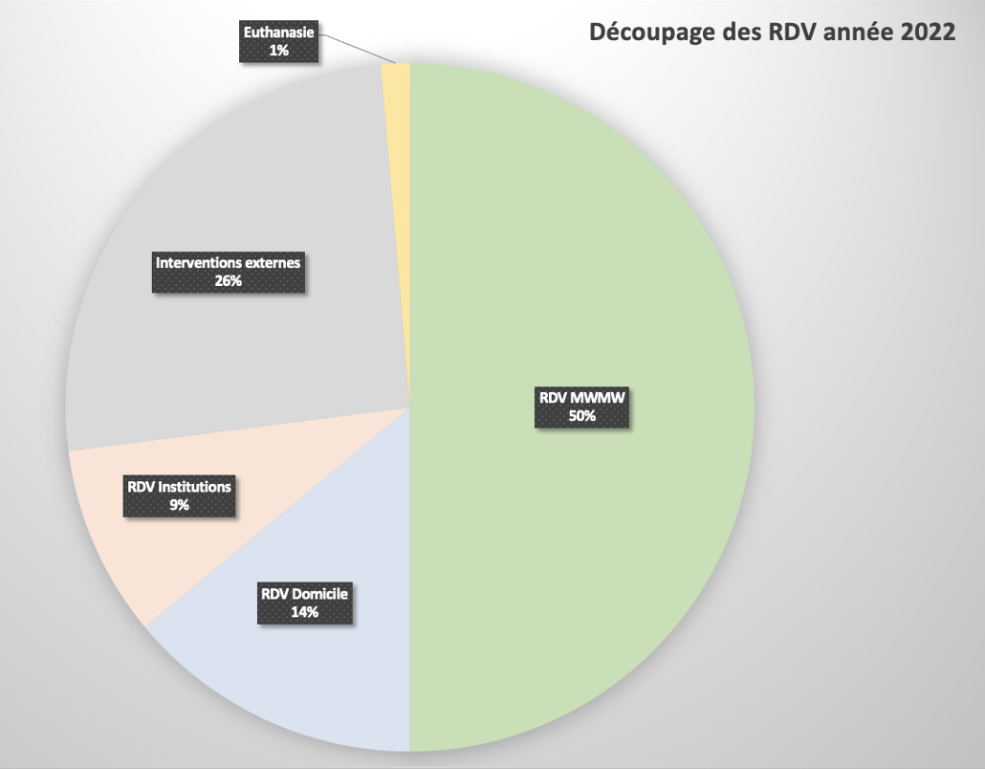
• Statistiques des RDV :
Au-delà des rendez-vous pour des personnes en demande d’informations sur la loi du 16 mars 2009, l’équipe du SEA a continué de travailler en réseau et de créer de nouvelles collaborations avec des intervenants extérieurs, représentant alors 26% de nos rendez-vous.
En effet, ces différents rendez-vous ont permis à notre association de s’ancrer dans des collaborations et des partenariats importants pour son développement sur le long terme.
Ces rencontres et futurs partenariats ont eu lieu avec notamment ;
  La COPAS (Confédération des Organismes Prestataires d'Aides et de Soins)
  la FHL (Fédération des Hôpitaux Luxembourgeois)
  le projet « PatientenHouse » situé au CHL (Centre Hospitalier de Luxembourg)
  la Fondation Cancer
  TACS (Tutelle an Curatelle Service Asbl)
  SAT (Service d’Accompagnement Tutélaire)
  Erasmy
Ces partenariats et rencontres ont été bénéfique à la fois pour nous faire connaitre plus largement, mais également pour nous installer en tant qu’association forte du territoire Luxembourgeois.

Slide 27
Euthanasies et assistances au suicide :
L’équipe du SEA a pu accompagner 3 personnes jusqu’au bout de la démarche d’euthanasie. Les lieux lors de ces euthanasies ont été trouvé par MWMW, avec de grandes difficultés le plus souvent. À ce jour, au Luxembourg il n’est pas seulement délicat de trouver un médecin favorable à l’euthanasie, mais il est également extrêmement complexe de trouver un lieu adéquat. Cette problématique du lieu n’est pas nouvelle, mais aujourd’hui elle se fait ressentir au quotidien sur l’équipe de MWMW.
Au-delà des 3 euthanasies qui ont été réalisées, l’association a pu orienter des dizaines de personnes vers des situations de fin de vie en dignité.
Il reste à noter que plusieurs requêtes d’euthanasie et d’assistance au suicide restent en suspens, puisque que les personnes concernées y auront recours au moment souhaité.

Slide 28
Conclusions
L’année 2022 a été forte en changements pour MWMW, avec notamment des ébranlements au niveau des employées. En effet, ce sont 4 nouvelles embauches sur les 5 personnes présentes de l’association qui ont commencé en 2022. Ce remaniement s’est déroulé avec une stabilité certaine grâce à l’aide d’un membre du CA qui a alors renforcé le SEA pour quelques mois, permettant une passation plus sereine. On peut également noter que les employées présentes les dernières années et qui ont laissé leurs places ont été performantes lorsqu’il a fallu faire le relais des informations, laissant les nouvelles venues plus en confiance.
C’est dans ce contexte bien particulier que MWMW a su continuer ses actions de sensibilisation et d’informations à la fois des tout-venants, mais également des professionnels de santé.
2022 a été également marquée – comme en 2021– par une hausse significative des prises de contact pour dépressions ou troubles psychiatriques. Le SEA ressent un besoin important de se rapprocher de personnel soignant avec des connaissances en psychiatrie afin de connaitre les procédures à suivre et de se faire accompagner dans des cas parfois délicats.
Pour autant, la difficulté reste toujours conséquente lorsqu’il s’agit de trouver un lieu adéquat pour pratiquer une euthanasie. Il en est de même pour trouver un médecin favorable, même si nous constatons une évolution réelle des mentalités auprès des médecins au Luxembourg.
Pour ce qui est du point de vue fonctionnel, MWMW comptait en début d’année 2022 seulement 2 bureaux ; un pour le secrétariat et un pour le SEA. Cette configuration rendait parfois difficile les arrangements des RDV du SEA. Mais aujourd’hui l’accès à un bureau supplémentaire pour le SEA nous permet d’avoir une flexibilité plus sereine concernant les rendez-vous au sein de nos locaux en 2023.
Si cette année a été encore fortement impactée par le COVID, elle a aussi été impactée par la guerre en Ukraine. C’est dans ce contexte particulier en Europe que les questions de la vie quotidienne se sont peu à peu modifiées. Nous constatons que la question de l’euthanasie et de l’assistance au suicide est de moins en moins taboue. Pour autant, un chiffre reste indéniable, celui de la proportion de femmes qui viennent s’informer en comparaison à celle des hommes.

Slide 29
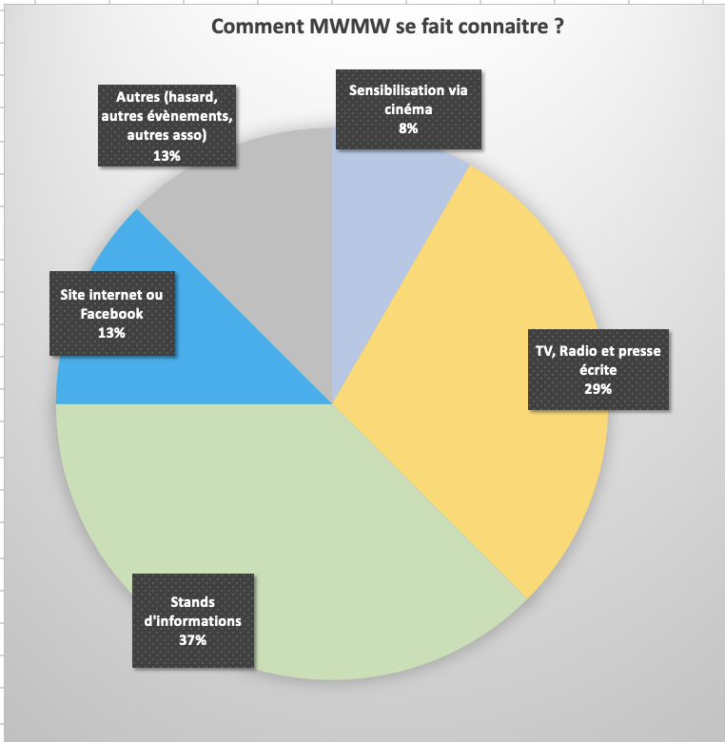
Extra :
Depuis quelques semaines MWMW fait passer des questionnaires de satisfaction après ses RDV. Ces questionnaires nous permettent de comprendre comment les demandeurs arrivent à nous.
En voici un camembert explicatif :
Nous pouvons alors constater à quel point il est nécessaire et primordial de se concentrer sur les stands d’informations ainsi que sur les interventions dans les différents médias (TV, Presse, Radio)

Slide 30


Mäi Wëllen Mäi Wee en quelques chiffres :
562 Likes et 621 Followers
870 Membres
1 Spot de sensibilisation
7 nouvelles collaborations avec des institutions, associations, ...
3 ETP; repartis en 5 employées
22 800 EUR de dons en 2022
5 émissions radio et interviews
1 Conférence de Presse
7 Séances d’informations et conférences données
4 Soirées
Cinéma
4 Articles publiés
200 Brochures „Ma volontés en fin de vie“ envoyées
3 Bénévoles
6 Stands d‘informations
570 Appels traités

